Slide 1

单元6 音频与视频

Slide 2

作业点评
提问
请简述什么是canvas以及使用canvas绘制图形的
步骤。
请简述使用canvas绘制过程中beginPath()和close
Path()的作用，两个方法是否需要搭配使用。
canvas是指HTML5画布，使用canvas可以轻松的在网页中绘制图形、文字、图片等。
使用canvas绘制图形的基本步骤总结如下：
（1）创建画布：<canvas></canvas>
（2）准备画笔（获取上下文对象）：canvas.getContext('2d');
（3）开始路径规划 ：context.beginPath();
（4）移动起始点 ：context.moveTo(x, y);
（5）绘制线(矩形、圆形、图片...) ：context.lineTo(x, y);
（6）闭合路径：context.closePath();
（7）绘制描边 ：context.stroke();
beginPath()的作用是在绘制新路径时，使得新路径的绘制不会影响原有的路径，顾名思义，closePath()的意思是闭合路径，即将从路径绘制开始的点到绘制结束点，这两个连接起来，形成闭合路径，两个方法是可以单独使用的。

Slide 3
学习目标
复习
掌握
2
JavaScript的运算符
和流程结构语句
<video>标签和
< audio>标签的使用
1
掌握
HTML5为Video和Audio
对象提供的方法和事件
3

Slide 4
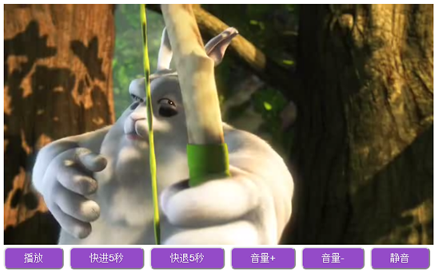
项目6-1-项目描述
视频播放器
视频播放器是一种用于播放各种视频文件的多媒体播放软件，本项目将带领读者完成一个自定义控制栏的HTML5网页视频播放器，如下图：
1
页面展示：
<video>标签的使用
HTML DOM Video 对象
JavaScript运算符和if条件语句
2
技术要点：

Slide 5
前导知识-<video>标签的使用
知识点概述
在HTML5之前，网页中只能处理文字和图像数据，在HTML5中为网页提供了处理视频数据的能力，使用<video>标签来定义视频播放器，它的功能不仅仅是一个标签而已，<video>标签的控制栏，实现了包括播放、暂停、进度和音量控制、全屏等功能，更重要的是我们可以自定义这些功能和控制栏的样式。

Slide 6
前导知识-
<video>标签的使用
视频可以理解为一系列连续的图片，<video>标签的使用方法与<img>标签非常相似，具体语法如下所示：
<video src="视频文件路径“ controls="controls">
您的浏览器不支持video标签
</video>
为视频提供播放控件
在浏览器不支持时显示
<video>标签的用于控制视频播放的常用属性如下所示。
属性 | 允许取值 | 取值说明
autoplay | autoplay | 如果出现该属性，则视频在就绪后马上播放。
controls | controls | 如果出现该属性，则向用户显示控件，比如播放按钮。
height | pixels | 设置视频播放器的高度。
loop | loop | 如果出现该属性，则当媒体文件播放完后再次开始播放。
preload | preload | 如果出现该属性，则视频在页面加载时进行加载，并预备播放。如果使用 "autoplay"，则忽略该属性。
src | url | 要播放的视频的 URL。
width | pixels | 设置视频播放器的宽度。

Slide 7
前导知识-
<video>标签的使用
使用<img>标签时会涉及到图片格式的问题，如jpg、gif等，视频文件也有不同的格式，<video>标签支持三种视频格式，具体如下：
带有 Theora 视频编码和 Vorbis 音频编码的 Ogg 文件。
Ogg
MPEG 4
带有 H.264 视频编码和 AAC 音频编码的 MPEG 4 文件。
WebM
带有 VP8 视频编码和 Vorbis 音频编码的 WebM 文件。
浏览器支持情况
视频格式 | IE 9 | Firefox 4.0 | Opera 10.6 | Chrome 6.0 | Safari 3.0
Ogg |  | 支持 | 支持 | 支持
MPEG 4 | 支持 |  |  | 支持 | 支持
WebM |  | 支持 | 支持 | 支持

Slide 8
前导知识-
<video>标签的使用
目前为止没有一种视频格式让所有浏览器都支持，为此，HTML5中提供了<source>标签，用于指定多个备用的不同格式的文件的路径，语法如下所示：
<video controls>
<source src="视频文件地址" type="媒体文件类型/格式">
<source src="视频文件地址" type="媒体文件类型/格式">
……
</video>
<source>标签对于
音频文件同样适用，
需要把video改成audio。
案例代码（详见教材demo6-1&demo6-2）

Slide 9
前导知识-
HTML DOM Video 对象
知识点概述
HTML5为Video对象提供了用于DOM操作的方法和事件，以及Video对象的常用属性，这些都需要掌握，接下来将对这部分内容一一进行介绍。

Slide 10
前导知识-
HTML DOM Video 对象
Video对象的常用方法
方法 | 描述
load() | 加载媒体文件，为播放做准备。通常用于播放前的预加载，也会用于重新加载媒体文件。
play() | 播放媒体文件。如果视频没有加载，则加载并播放；如果视频是暂停的，则变为播放。
pause() | 暂停播放媒体文件。
canPlayType() | 测试浏览器是否支持指定的媒体类型。

Slide 11
前导知识-
HTML DOM Video 对象
Video对象的常用方法和常用属性
属性 | 描述
currentSrc | 返回当前视频的 URL。
currentTime | 设置或返回视频中的当前播放位置（以秒计）。
duration | 返回视频的长度（以秒计）。
ended | 返回视频的播放是否已结束。
error | 返回表示视频错误状态的 MediaError 对象。
paused | 设置或返回视频是否暂停。
muted | 设置或返回是否关闭声音。
volume | 设置或返回视频的音量。
height | 设置或返回视频的高度值。
width | 设置或返回视频的宽度值。

Slide 12
前导知识-
HTML DOM Video 对象
Video对象的常用事件
事件 | 描述
play | 当执行方法play()时触发。
playing | 正在播放时触发。
pause | 当执行了方法pause()时触发。
timeupdate | 当播放位置被改变时触发。
ended | 当播放结束后停止播放时触发。
waiting | 在等待加载下一帧时触发。
更多Video对象的常用事件请参见教材表6-5。

Slide 13
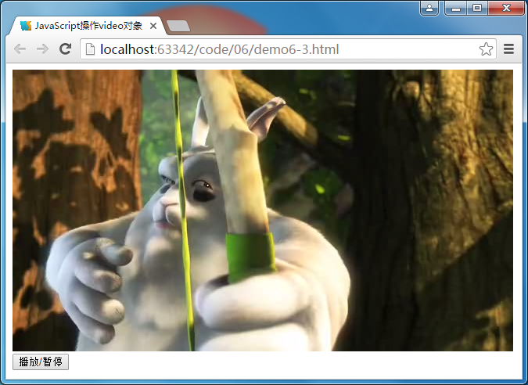
前导知识-
HTML DOM Video 对象
接下来通过案例来演示Video对象中常用方法、属性和事件的具体应用，页面效果如下所示。
案例
代码详见教材demo6-3
单击“播放/暂停”按钮可以切换视频播放状态。

Slide 14
前导知识-JavaScript运算符
知识点概述
运算符是程序执行特定算术或操作的符号，用于执行程序代码运算。JavaScript中的运算符主要包括算术运算符、比较运算符、赋值运算符、逻辑运算符和条件运算符5种，接下来一一进行具体介绍。

Slide 15
前导知识-JavaScript运算符
算数运算符
在函数算术运算符用于链接运算表达式，主要包括加（+）、减（-）、乘（*）、除（/）、取模（%）、自增（++）、自减（--）等运算符，如下表所示。
算术运算符 | 描述
+ | 加运算符
- | 减运算符
* | 乘运算符
/ | 除运算符
++ | 自增运算符，该运算符有i++(在使用i之后，使i的值加1)和++i（在使用i之前，先使i的值加1）两种。
-- | 自减运算符，该运算符有i--(在使用i之后，使i的值减1)和--i（在使用i之前，先使i的值减1）两种。

Slide 16
前导知识-JavaScript运算符
比较运算符
比较运算符在逻辑语句中使用，用于半段变量或值是否相等。返回一个布尔类型的值，true或false，常用的比较运算符如下表所示。
比较运算符 | 描述
< | 小于
> | 大于
<= | 小于等于
>= | 大于等于
= = | 等于，只根据表面值进行判断，不涉及数据类型。例如，“27”= =27的值为true。
!= | 不等于，只根据表面值进行判断，不涉及数据类型。例如，“27”!=27的值为false。

Slide 17
前导知识-JavaScript运算符
逻辑运算符
逻辑运算符是根据表达式的值来返回真值或假值，常用的逻辑运算符如下表所示。
逻辑运算符 | 描述
&& | 逻辑与，只有当两个操作数a、b的值都为true时，a&&b的值才为true；否则为false
|| | 逻辑或，只有当两个操作数a、b的值都为false时，a||b的值才为false；否则为true
! | 逻辑非，!true的值为false，而!false的值为true
条件运算符
条件运算符是JavaScript中的一种特殊的三目运算符，其语法格式如下。
操作数？结果1：结果2
如果操作数的值为true，则整个表达式的结果为“结果1”，否则为“结果2”。

Slide 18
前导知识-JavaScript运算符
赋值运算符
最基本的赋值运算符是等于号“=”，用于对变量进行赋值。其他运算符可以和赋值运算符联合使用，构成组合赋值运算符，如下表所示。
赋值运算符 | 描述
= | 例如，username=“name”
+ = | 例如，a+=b，相当于a=a+b
- = | 例如，a-=b，相当于a=a-b
*= | 例如，a*=b，相当于a=a*b
/ = | 例如，a/=b，相当于a=a/b
% = | 例如，a%=b，相当于a=a%b

Slide 19
前导知识-if条件语句
知识点概述
所谓条件语句就是对语句中不同条件的值进行判断，进而根据不同的条件执行不同的语句。条件语句中最常用的是if判断语句，是最基本、最常用的条件控制语句。通过判断条件表达式的值为true或者false，来确定是否执行某一条语句。主要包括单向判断语句、双向判断语句和多向判断语句。

Slide 20
前导知识-if条件语句
单向判断语句
单向判断语句是结构最简单的条件语句，如果程序中存在绝对不执行某些指令的情况，就可以使用单向判断语句，其语法格式如下：
if（执行条件）{
执行语句
}
在上面的语法结构中，if可以理解为“如果”，小括号“()”内用于指定if语句中的执行条件，大括号“{}”内用于指定满足执行条件后需要执行的语句。

Slide 21
前导知识-if条件语句
双向判断语句
双向判断语句是if条件语句的基础形式，只是在单向判断语句基础上增加了一个从句，其语法格式如下：
if（执行条件）{
执行语句1
}else{
执行语句2
}
双向判断语句的语法格式和单向判断语句类似，只是在其基础上增加了一个else从句。表示如果条件成立则执行“语句1”，否则，则执行“语句2”。

Slide 22
前导知识-if条件语句
多向判断语句
多向判断语句是根据表达式的结果判断一个条件，然后根据返回值做进一步的判断，其语法格式如下：
if（执行条件1）{
执行语句1
}
else if（执行条件2）{
执行语句2
}
else if（执行条件3）{
执行语句3
}
......
在多向判断语句的语法中，通过else if语句可以对多个条件进行判断，并且根据判断的结果执行相关的语句。

Slide 23
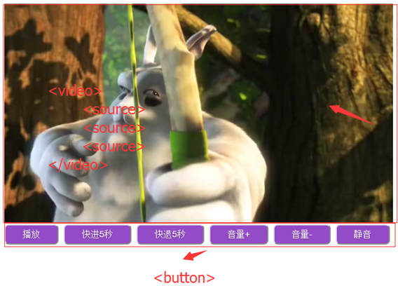
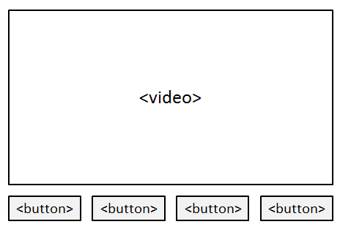
项目6-1-项目分析
视频播放器
1
页面结构：
该页面主要由一个<video>标签、多个<source>标签、多个<button>标签构成。

Slide 24
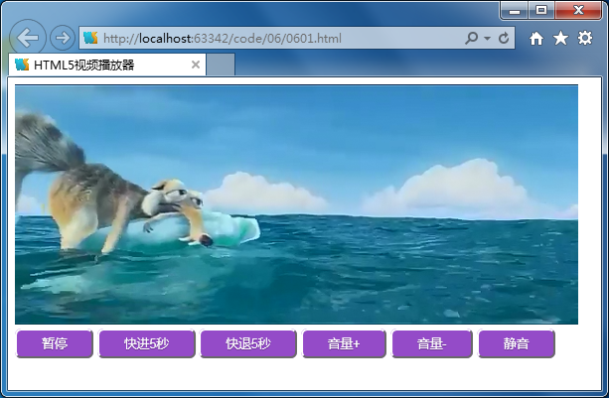
项目6-1-项目分析
视频播放器
这里的<source>标签分别引用三种格式的视频文件：“ogg”、“webm”、“mp4”格式，由于谷歌浏览器和火狐浏览器都支持前两种格式，而IE只支持“mp4”格式，所以这里引用的“mp4”格式的视频与前两个视频内容不同，这样方便效果的查看。例如，右图（上）的页面是用谷歌浏览器打开的，用IE浏览器播放的效果是另外一段“mp4”格式的视频，如右图（下）所示。
对所有按钮设置了统一的样式，包括背景色、字体、圆角边框、阴影等。
鼠标悬停在某个按钮上时应该变为小手的形状。
2
实现细节：

Slide 25
项目6-1-项目分析
视频播放器
清楚了页面的基本结构后，接下来要做的就是使用JavaScript代码为按钮添加相应的功能了，具体分析如下：
控制视频播放、暂停：playPause()，该方法中需要判断，Video对象的状态，如果为paused，则调用play()方法，并设置按钮文字为“暂停”，否则调用pause()方法，并设置按钮文字为“播放”。
控制视频快进、快退：goBack(val)，该方法中通过控制video对象中currentTime的值来实现效果，currentTime+=val等价于currentTime=currentTime+val。
控制视频音量：volume(val)，在该方法中通过控制Video对象的volume属性值，实现效果，可以参考goBack()方法的实现。
控制视频是否静音：isMuted()，在该方法中需要判断Video对象的muted状态，具体实现可以参考playPause()方法。
3
编写JavaScript：
案例代码（详见教材代码实现）

Slide 26
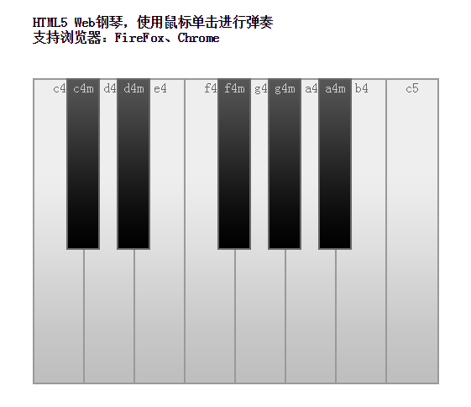
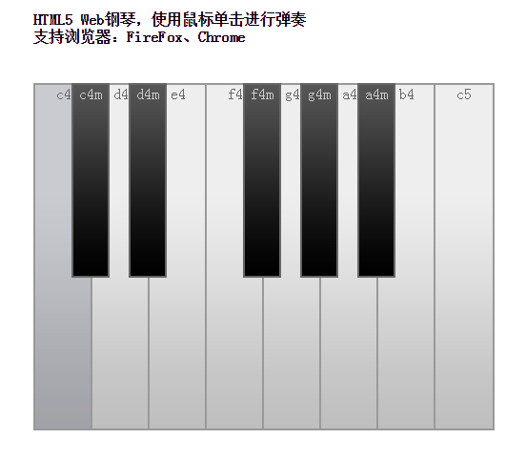
项目6-2-项目描述
HTML5 web钢琴
本项目将带领读者完成一个HTML5 的Web钢琴，如下图（左）所示。
当鼠标移动到某个琴键上时，鼠标变为小手状，琴键颜色发生变化，如下图（右）所示。
1
页面展示：
初始效果
<audio>标签的使用
HTML DOM Audio 对象
JavaScript 循环语句
鼠标移动到琴键上
2
技术要点：

Slide 27
前导知识-
<audio>标签的使用
目前为止在网页中播放音频没有固定的标准，大多数音频是通过插件（比如 Flash）来播放的，但并非所有浏览器都有同样的插件，HTML5中提供<audio>标签来定义Web上的声音文件或音频流，它的使用方法与<video>标签基本相同，语法如下所示：
<audio src="音频文件路径" controls>您的浏览器不支持audio标签</audio>
< audio >标签的常用属性如下表所示。
属性 | 允许取值 | 取值说明
autoplay | autoplay | 如果出现该属性，则视频在就绪后马上播放。
controls | controls | 如果出现该属性，则向用户显示控件，比如播放按钮。
loop | loop | 如果出现该属性，则当媒体文件播放完后再次开始播放。
preload | preload | 如果出现该属性，则视频在页面加载时进行加载，并预备播放。如果使用 "autoplay"，则忽略该属性。
src | url | 要播放的视频的 URL。

Slide 28
前导知识-
<audio>标签的使用
<audio>标签支持三种视频格式，具体如下：
是类似ACC的另一种免费、开源的音频编码，是用于替代MP3的下一代音频压缩技术。
Vorbis
MP3
是一种音频压缩技术，其全称是动态影像专家压缩标准音频层面3（Moving Picture Experts Group Audio Layer III），简称为MP3。它被设计用来大幅度地降低音频数据量。
Wav
是录音时用的标准的Windows文件格式，文件的扩展名为“WAV”，数据本身的格式为 PCM或压缩型，属于无损音乐格式的一种。
浏览器支持情况
音频格式 | IE 9 | Firefox 4.0 | Opera 10.6 | Chrome 6.0 | Safari 3.0
Ogg Vorbis |  | 支持 | 支持 | 支持
MP3 | 支持 |  |  | 支持 | 支持
Wav |  | 支持 | 支持 |  | 支持

Slide 29
前导知识-
<audio>标签的使用
多个音频源使用<source>标签来定义，语法如下所示：
<audio controls>
<source src="音频文件路径" type="audio/格式">
<source src="音频文件路径" type="audio/格式">
您的浏览器不支持audio标签
</audio>
案例代码（详见教材demo6-4）

Slide 30
前导知识-
HTML DOM Audio 对象
Audio对象的常用方法
方法 | 描述
load() | 加载媒体文件，为播放做准备。通常用于播放前的预加载，也会用于重新加载媒体文件。
play() | 播放媒体文件。如果视频没有加载，则加载并播放；如果视频是暂停的，则变为播放。
pause() | 暂停播放媒体文件。
canPlayType() | 测试浏览器是否支持指定的媒体类型。

Slide 31
前导知识-
HTML DOM Audio 对象
Audio对象的常用属性
属性 | 描述
currentSrc | 返回当前视频的 URL。
currentTime | 设置或返回视频中的当前播放位置（以秒计）。
duration | 返回视频的长度（以秒计）。
ended | 返回视频的播放是否已结束。
error | 返回表示视频错误状态的 MediaError 对象。
paused | 设置或返回视频是否暂停。
muted | 设置或返回是否关闭声音。
volume | 设置或返回视频的音量。

Slide 32
前导知识-
HTML DOM Audio 对象
Audio对象的常用事件
事件 | 描述
play | 当执行方法play()时触发。
playing | 正在播放时触发。
pause | 当执行了方法pause()时触发。
timeupdate | 当播放位置被改变时触发。
ended | 当播放结束后停止播放时触发。
waiting | 在等待加载下一帧时触发。
更多Video对象的常用事件请参见教材表6-14。
案例代码（详见教材demo6-5）

Slide 33
前导知识-
HTML DOM Audio 对象
多学一招：深入理解Audio和Video对象
其实<audio>标签和<video>有很大的相似性，Audio对象和Video的DOM操作功能其实都是由HTMLMediaElement对象统一定义的核心功能，Audio对象指的是HTMLAudioElement对象，它完全继承了HTMLMediaElement对象提供的功能，而Video对象指的是HTMLVideoElement对象，在该对象中提供了额外的功能，主要表现在一些额外的属性上，如下表所示。
属性 | 描述
poster | 获取或设置poster属性值。
videoHeight | 获取视频的原始高度。
videoWidth | 获取视频的原始宽度。
height | 设置或返回视频的高度值。
width | 设置或返回视频的宽度值。

Slide 34
前导知识-
JavaScript循环语句
条件循环语句用于批量操作，JavaScript支持不同类型的循环，如下所示：
1
for - 循环代码块一定的次数
2
for/in - 循环遍历对象的属性
3
while - 当指定的条件为 true 时循环指定的代码块
4
do/while - 同样当指定的条件为 true 时循环指定的代码块

Slide 35
前导知识-
JavaScript循环语句
for循环语句
在实际开发中，最常用的就是for循环语句，语法如下所示：
for (语句 1; 语句 2; 语句 3)
{
被执行的代码块
}
在上述语法中，语句1用于在循环开始之前设置变量（如i=1）； 语句2用于定义循环运行的条件（如i 必须小于3）；语句三用于在每次代码块已被执行后增加或减少一个值 (i++)，没有满足的条件后循环结束。
案例代码（详见教材demo6-6）

Slide 36
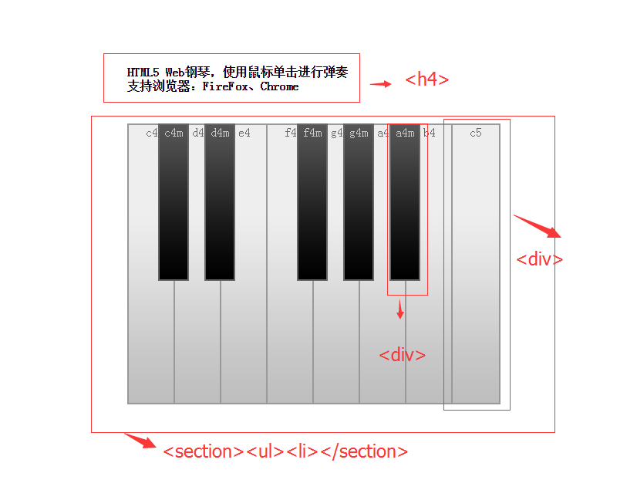
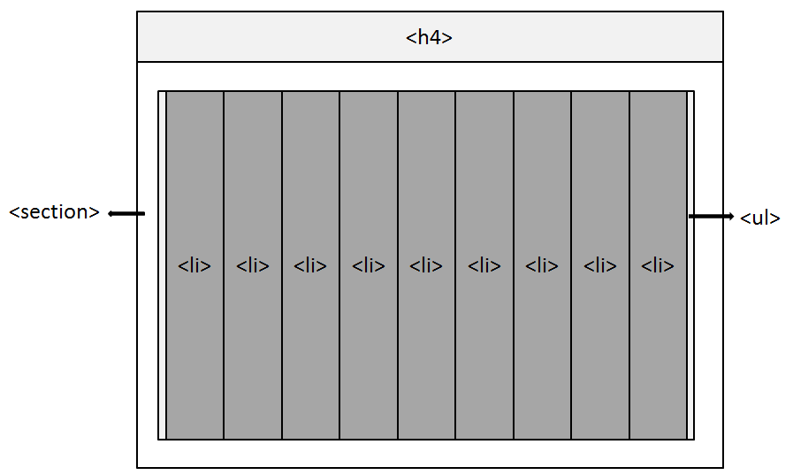
项目6-2-项目分析
HTML5 web钢琴
页面标注图
页面结构图
1
页面结构：
该页面由标题部分和钢琴主体部分构成，两部分嵌套在一个<section>标签中。

Slide 37
项目6-2-项目分析
HTML5 web钢琴
使用<a>标签做两个按钮，并为按钮设置样式。
使用<h4>标签设置标题说明。
使用<ul>列表嵌套多个<div>标签构成每个琴键，分别对两种琴键<div>标签设置背景图片，这个背景图具有透明效果，当鼠标悬停到某个琴键时，改变<div>的背景色。
使用<audio>标签来定义每个琴键对应的音频文件，这里全部使用“ogg”格式，支持谷歌浏览器和火狐浏览器。
2
实现细节：
清楚了该页面的结构后，接下来要做的就是使用JavaScript代码为钢琴添加音效，具体分析如下：
当鼠标单击某个琴键时，加载相应的音频（调用load()方法），并且播放（调用play()方法）。
每个琴键（div）包括黑键都有对应的音频文件，也就是说有多少个<div>标签就有多少个<audio>标签。
使用document.getElementsByTagName(tagName)方法来获取琴键和对应音频文件的数组，然后通过数组的下标获取每个琴键和每个音频，数组的下标从0开始，然后是1、2、3、4….n，使用for循环来循环调用音频的load()和play()方法。
3
编写JavaScript：
案例代码（详见教材代码实现）

Slide 38

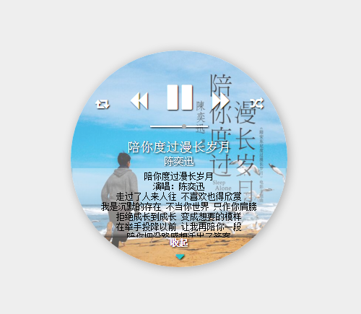
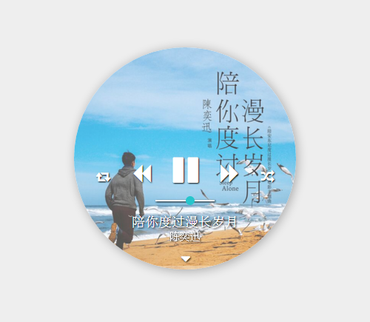
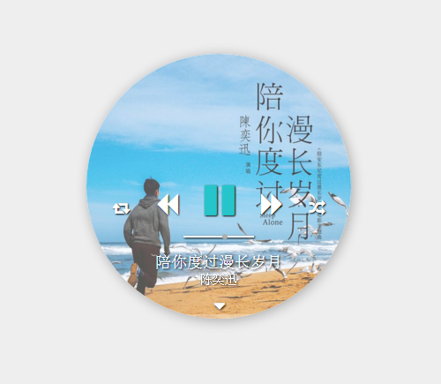
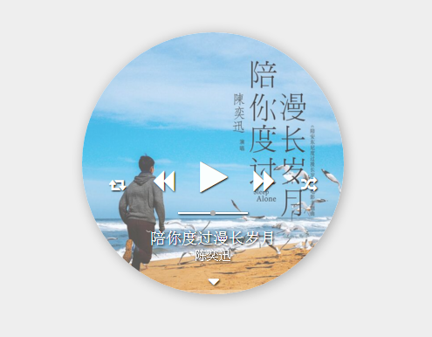
项目6-3-项目描述
音乐播放器（综合项目）
视频播放器音乐播放器是一种用于播放各种音频文件的多媒体播放软件，本项目将带领读者完成一款网页版的音乐播放器页面，如下图：
单击播放按钮“ ”，音乐开始播放，并显示暂停按钮，播放按钮下方可以调节音量，当鼠标悬停到某个按钮上时，按钮颜色将发生变化。如下图所示：
1
页面展示：
单击“ ”按钮，可以显示该歌曲的歌词，如下图所示：
单击该按钮显示歌词。

Slide 39
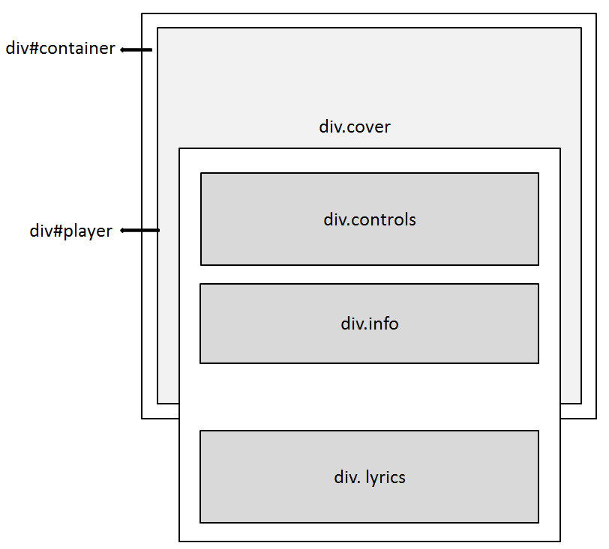
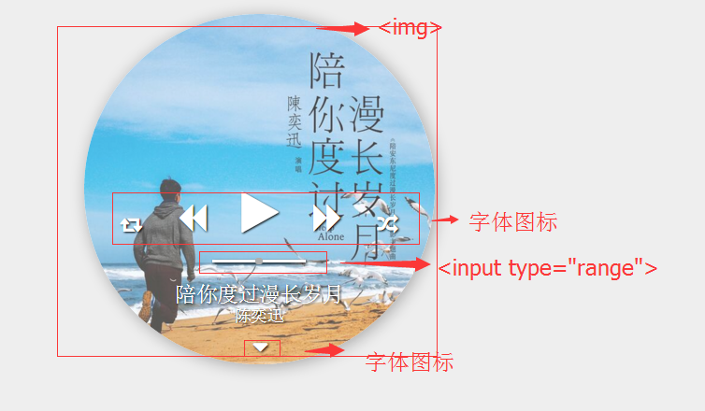
项目6-3-项目分析
音乐播放器
该页面主要由背景图、按钮区域、信息区域、歌词区域等构成，页面结构主要由div#container、div#player、div.cover三部分构成。页面标注和页面结构如上图（左）和上图（右）所示。
1
页面结构：

Slide 40
项目6-3-项目分析
音乐播放器
id值为container的<div>标签用于整体页面布局。
id值为player的<div>标签中嵌入<audio>、<img>标签用于定义音频和背景图片。
id值为player的<div>标签中嵌入<audio>、<img>标签用于定义音频和背景图片。
使用<label>嵌套<i>标签制作显示歌词的按钮，并在下方定义复选框，<label>标签中使用for属性，单击<label>可以选中复选框，用于判断当按钮被选中时显示歌词。
div.controls的按钮区域可以使用<button>嵌套<i>标签来实现，div.info中音量控件使用<input type=“range”>控件，div.lyrics歌词区域可以使用多个<p>标签定义。
2
实现细节：

Slide 41
项目6-3-项目分析
音乐播放器
清楚了页面的主要结构后，接下来进行页面样式分析，具体如下：
通过div+css对页面进行整体控制，需要设置宽度、高度、绝对定位等样式。
div#player中需要设置圆角边框、阴影效果、背景图等，背景图设置了透明度。
对div.cover设置上外边距，来隐藏歌词区域，设置过渡，当显示歌词时是滑动的效果。
对div.controls设置相对定位、背景色、宽度等，对div.controls中的每个按钮设置字体图标、背景色、外边距、鼠标悬停效果等。
对div.info中歌曲信息和音量控件设置样式，使用伪元素::-webkit-slider-thumb改变range的默认样式，并设置鼠标悬停的效果。
设置div.lyrics歌词区域样式，包括相对定位、宽高、背景色、字体大小、鼠标悬停效果等。
设置显示歌词的按钮样式，使用字体图标，并使用:checked 选择器匹配已被选中的 checkbox，并设置被选中时div.cover以及其包含的三个<div>标签全部向上移动，达到显示歌词的效果。
3
页面样式：

Slide 42
项目6-3-项目分析
音乐播放器
设置了样式之后，接下来要做的就是使用JavaScript代码为播放器添加功能，具体分析如下：
定义控制歌曲播放暂停的方法：togglePlayPause()。该方法中在切换播放暂停的同时需要切换字体图标，和按钮的title属性值，使用obj.innerHTML = '<i class="fa fa-pause fa-3x"></i>'切换至暂停按钮的图标。
定义设置音量的方法：setVolume()。该方法中只要设置Audio对象的volume属性等于range控件的值即可。
4
编写JavaScript：
案例代码（详见教材代码实现）

Slide 43

课后作业
作业
请简述HTML5中如何嵌入音频和视频，并列举HTML5支持的音频和视频格式。

